Slide 1


NOMBRE | MATRICULA
ALBERTO DE JESÚS LEÓN MORENO | 15002141
JOANA JOSELIN DOMÍNGUEZ RODRÍGUEZ | 16000097
EDUARDO MANUEL PÉREZ GARCÍA | 16000022
IRVING CRUZ CORDOVA | 15000041
Rodolfo Martínez Puente
Desarrollo de aplicaciones web
17 de junio del 2019

Slide 2
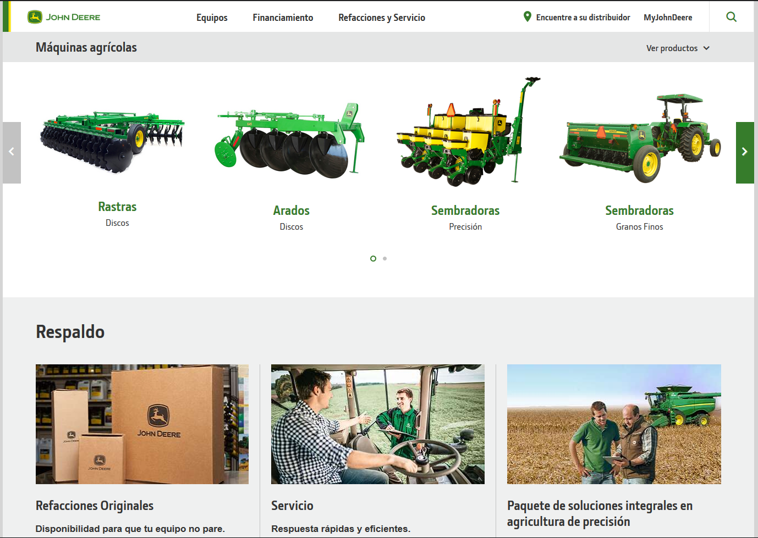
Pagina oficial John Deere

Slide 3
Giro de la empresa John Deere
John deere agricultura es una empresa que se dedica a la venta y fabricación de productos agrícolas (Tractores e implementos) y suvenires de la marca. Esta posicionada entre las 3 más importantes en el mercado agrícola.

Slide 4
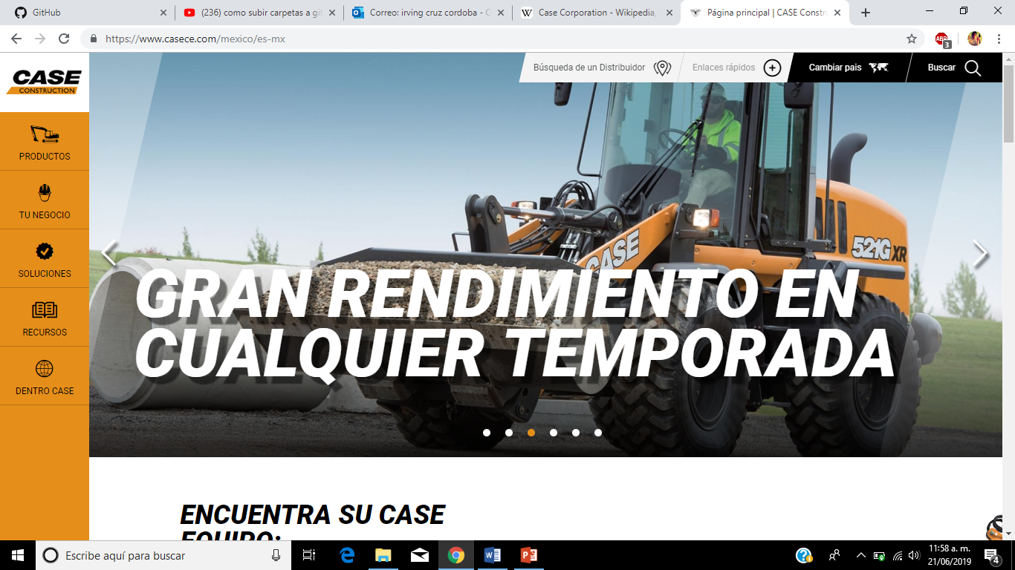
Pagina Oficial Case

Slide 5
Giro de la empresa CASE
CNH de México, S.A. de C.V., se encuentra localizada en la ciudad de Santiago de Querétaro, en donde fabricamos los tractores agrícolas de las marcas New Holland y Case IH, que van de los 45 hasta los 140 caballos de fuerza, e importador de los equipos de 145 hasta 450 caballos de fuerza y maquinaria de construcción como son los Mini Cargadores, Retro Excavadoras, Cargadores Frontales, Bulldozers, Moto conformadoras, Excavadoras, con todo esto se constituye CNH como el gigante de Maquinaria Agrícola y para la Construcción.

Slide 6



Slide 7

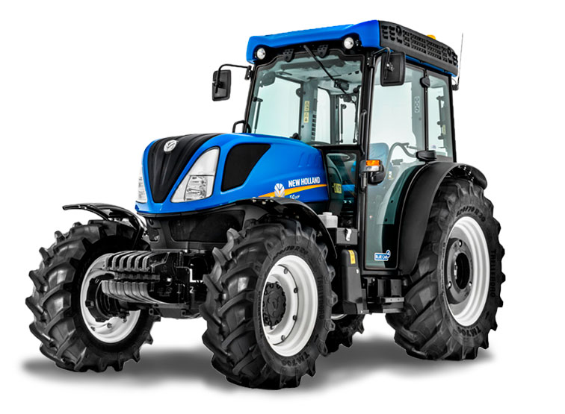
Giro
New Holland es una empresa que se dedica a la producción y venta de productos agrícolas.

Slide 8
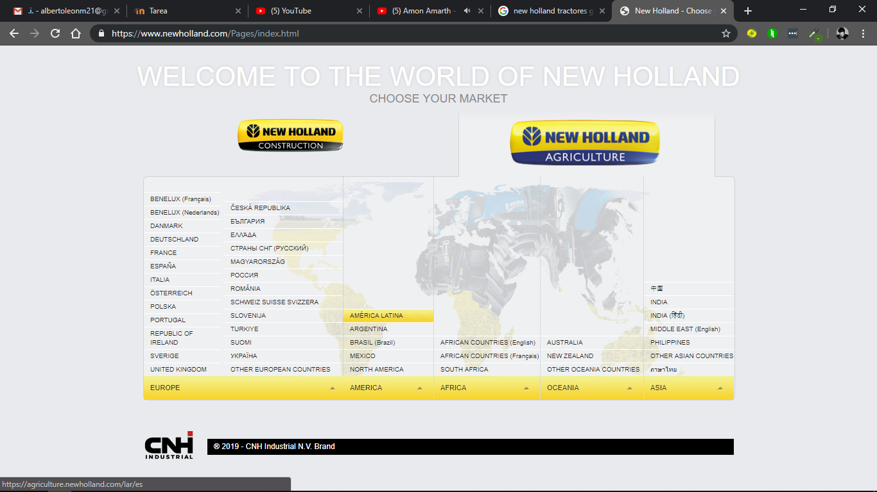

Slide 9
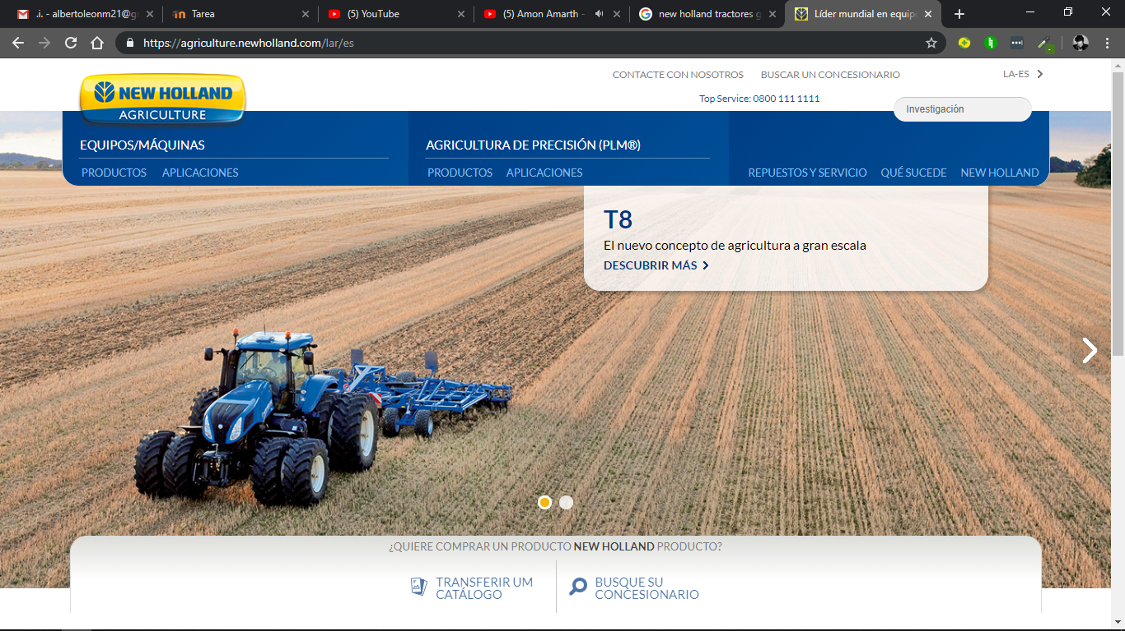

Slide 10
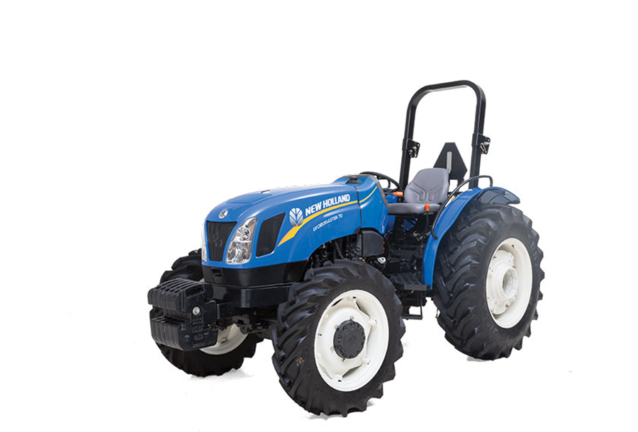
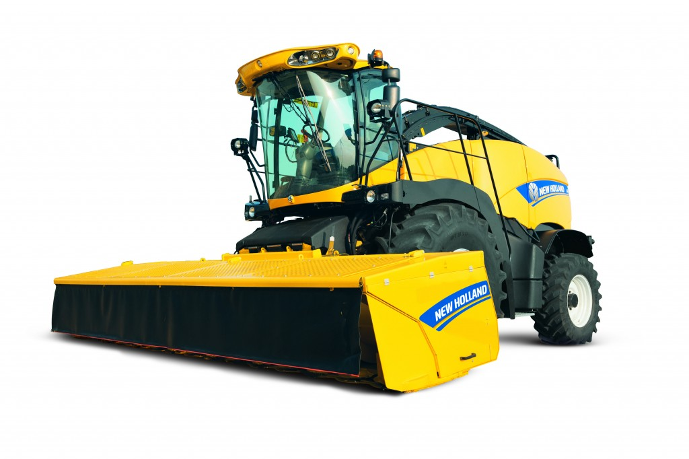
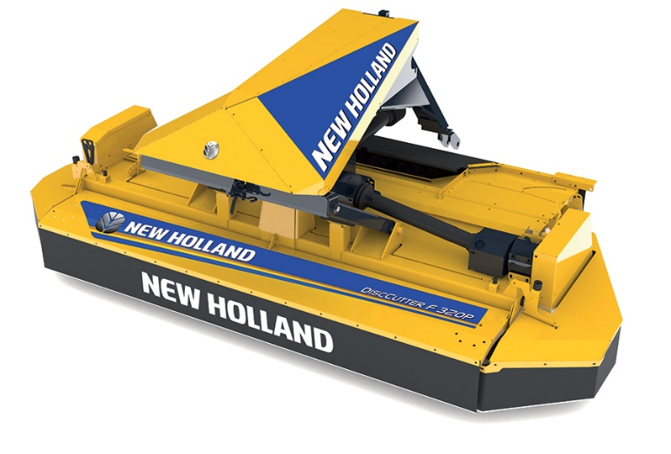
Productos
Tractores
Implementos
Refacciones

Slide 11

Estado de la empresa

Slide 12
Análisis del sitio web.

Slide 13
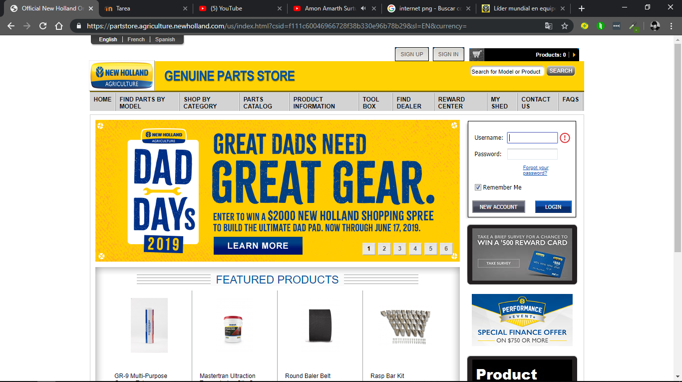

Slide 14
Secciones del sitio
CASA
BUSCAR PIEZAS POR MODELO
COMPRA POR CATEGORÍA
CATÁLOGO DE PIEZAS
INFORMACIÓN DEL PRODUCTO
CAJA DE HERRAMIENTAS
ENCUENTRA UN DISTRIBUIDOR
CENTRO DE RECOMPENSAS
MI COBERTIZO
CONTÁCTENOS
PREGUNTAS FRECUENTES

Slide 15
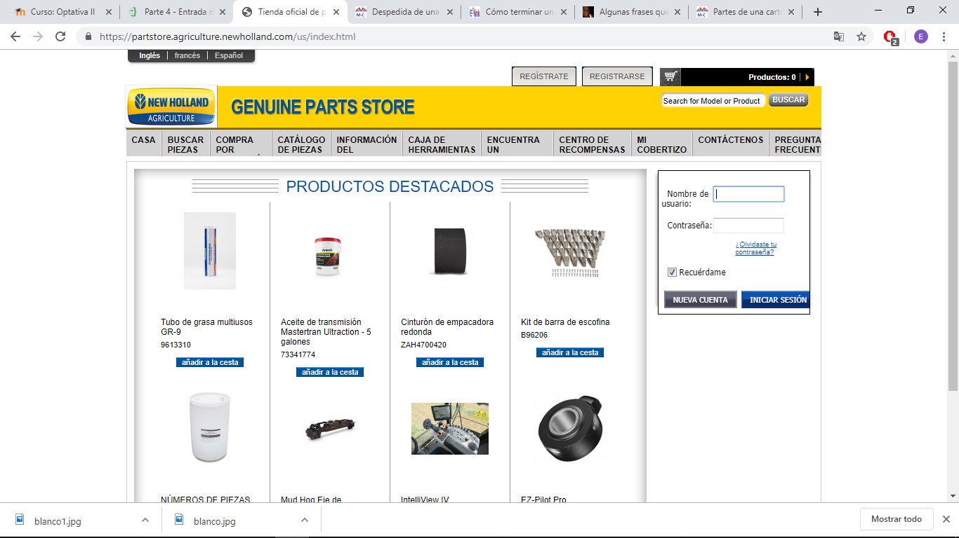
CASA: En esta sesión se contiene una serie de algunos productos destacados que ofrece el sitio además de contener de lado derecho un apartado para iniciar sección o crear una nueva cuenta.

Slide 16
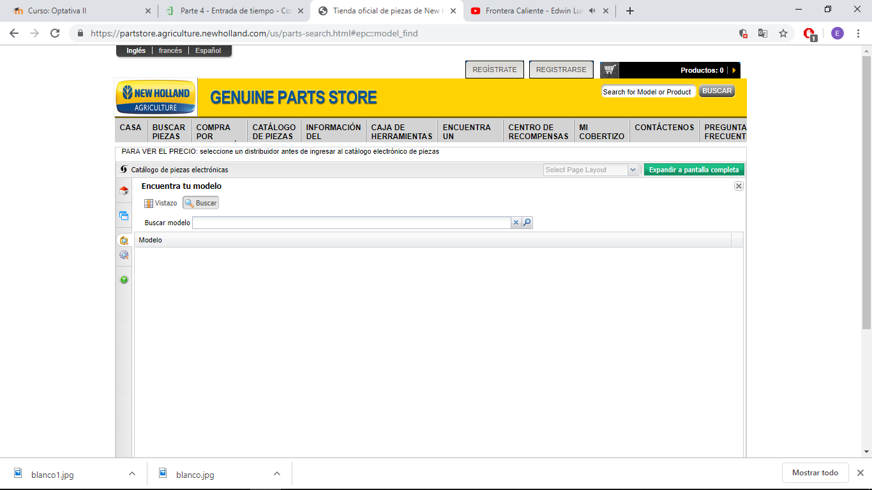
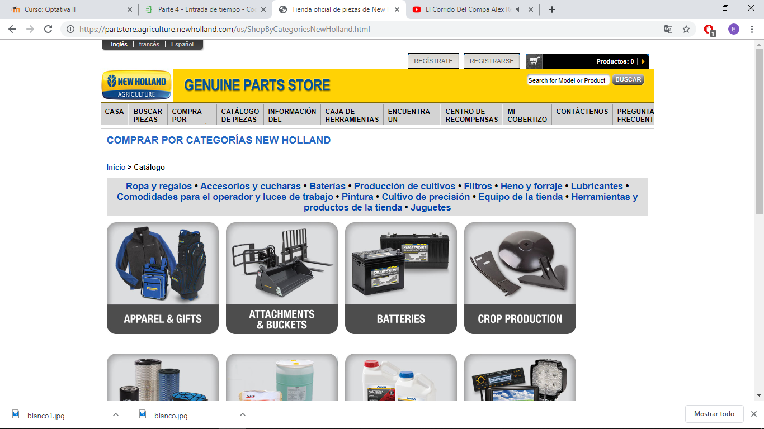
BUSCAR PIEZAS POR MODELO: En esta sección se muestra un apartado que permite buscar piezas por medio del modelo.
COMPRA POR CATEGORÍA: En esta sección se muestra las categorías de productos que ofrece el sitio y nos permite ingresar a estas categorías y nos muestra solo productos de la categoría seleccionada.

Slide 17
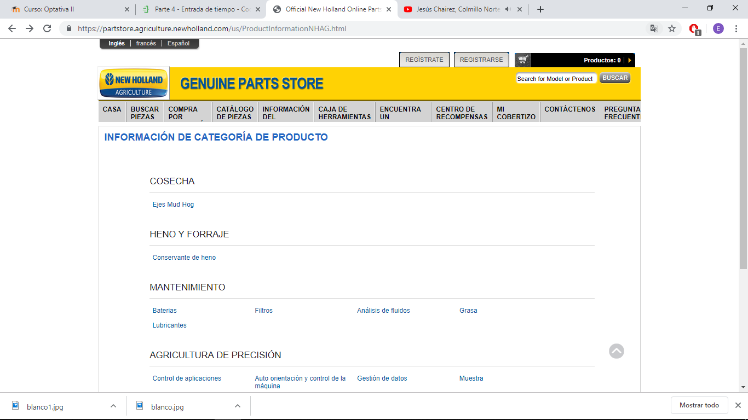
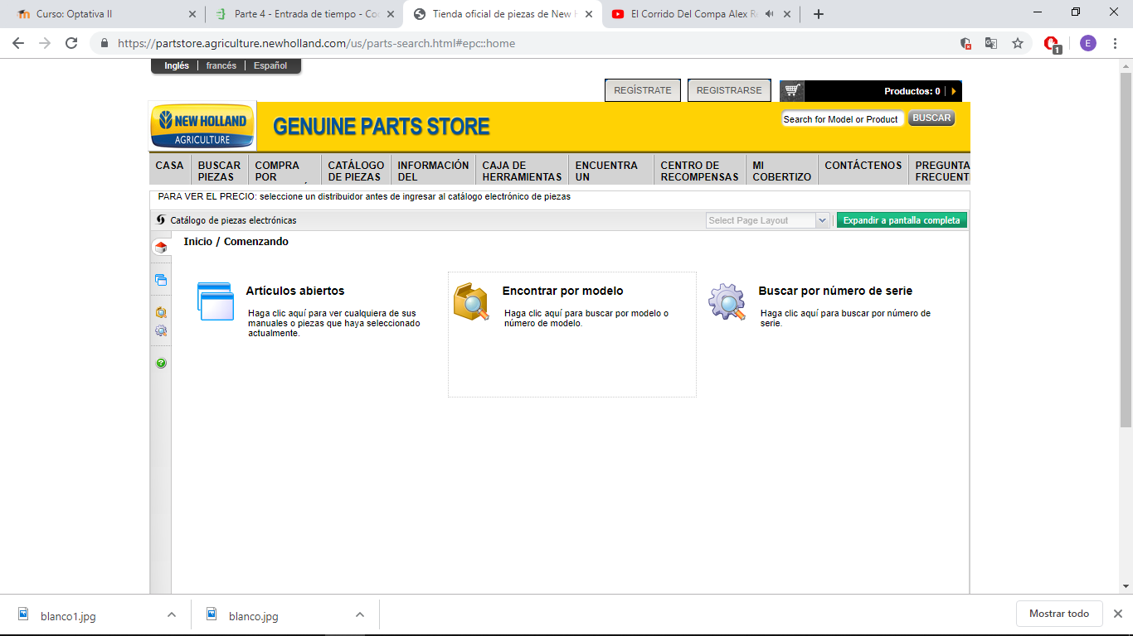
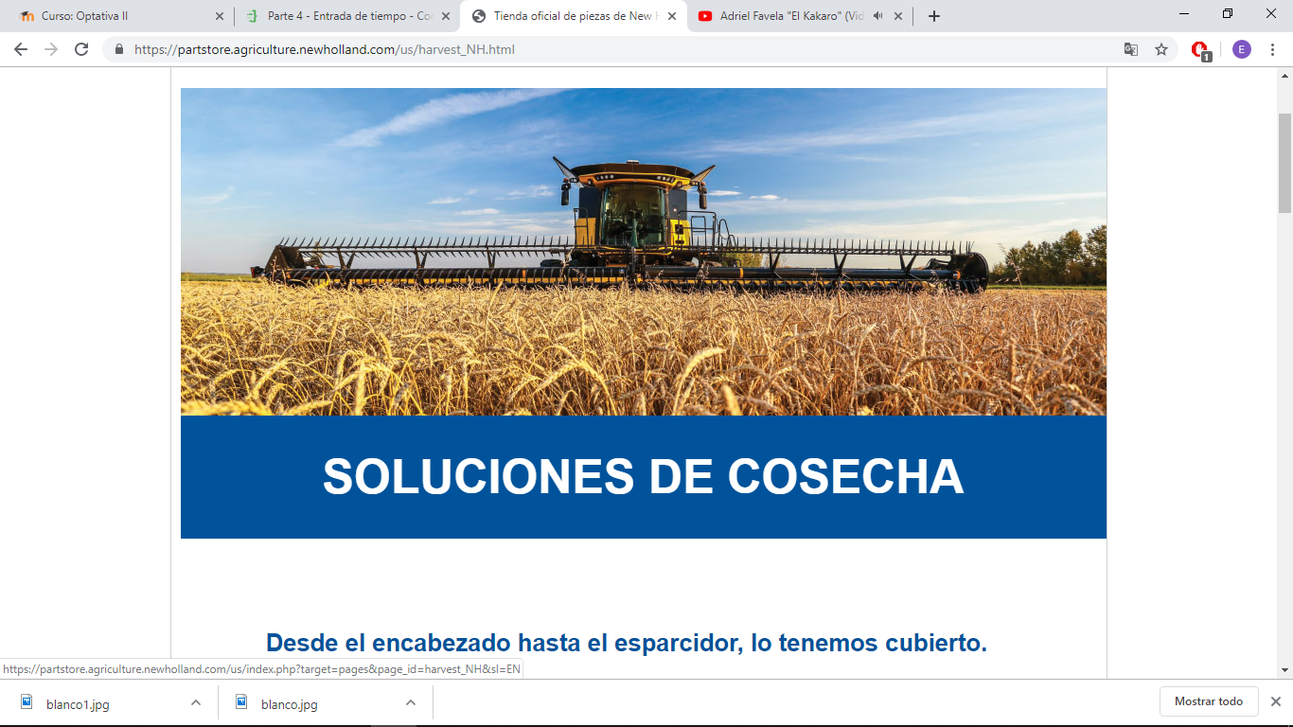
CATÁLOGO DE PIEZAS: en este apartado nos muestra un submenú y nos permite seleccionar como queremos buscar nuestro producto.
INFORMACIÓN DEL PRODUCTO: En esta sección nos muestra las categorías de productos y nos redirección a otra página en donde nos muestra una imagen, un eslogan o frase que da beneficios de esos productos y nos muestra algunos productos que ofrece.

Slide 18
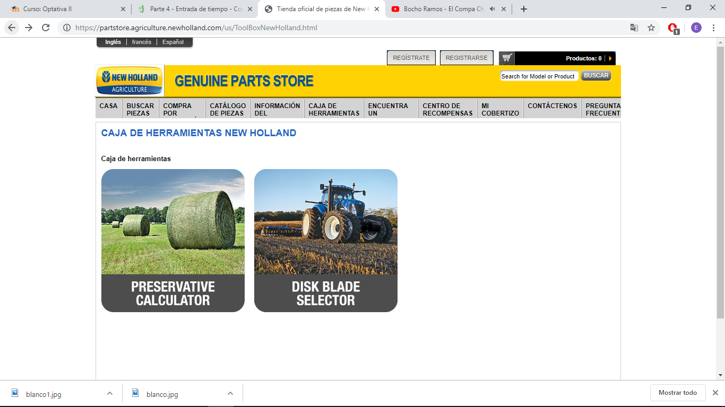
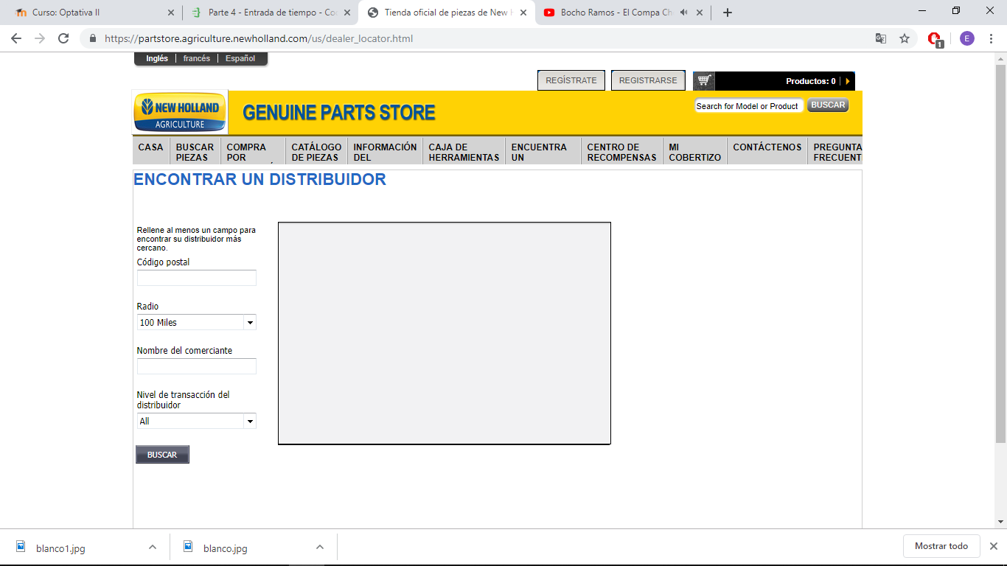
CAJA DE HERRAMIENTAS: en este apartado se nos muestra las herramientas o servicios que ofrece el sitio y te hace un presupuesto o te dice cual necesitas.
ENCUENTRA UN DISTRIBUIDOR: En esta sección te ayudan a encontrar un distribuidor que este cerca de tu ubicación

Slide 19
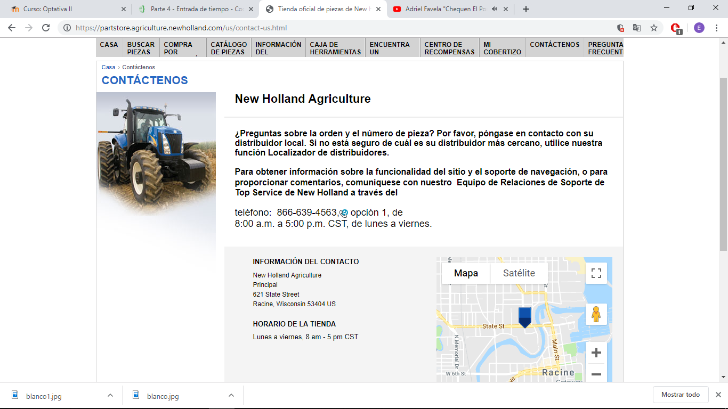
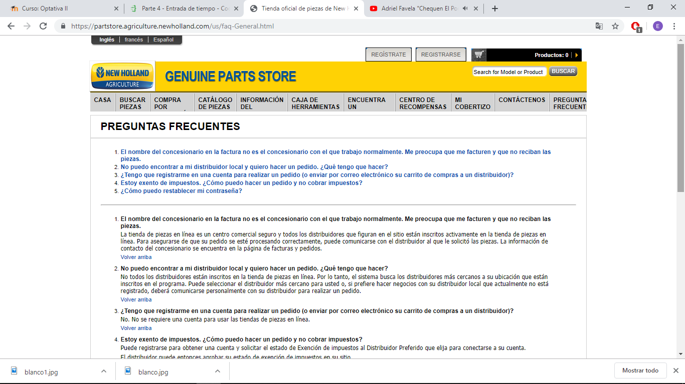
CONTÁCTENOS: En este apartado nos permite observar su ubicación, número de contacto, horario de servicio además de poderlos contactar por medio de un formulario.
PREGUNTAS FRECUENTES: En esta sección nos muestran una serie de preguntas que son muy recurrentes.

Slide 20
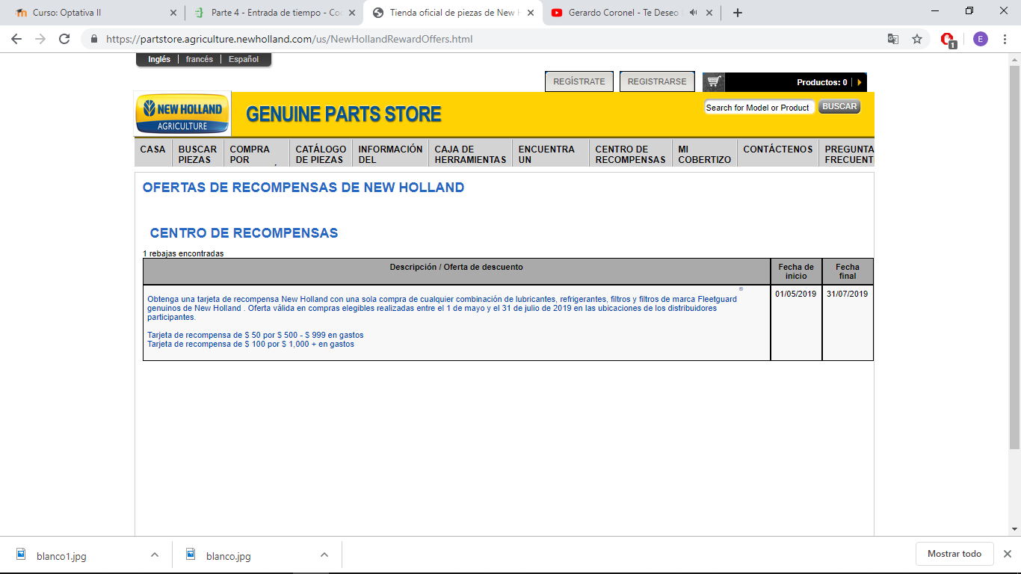
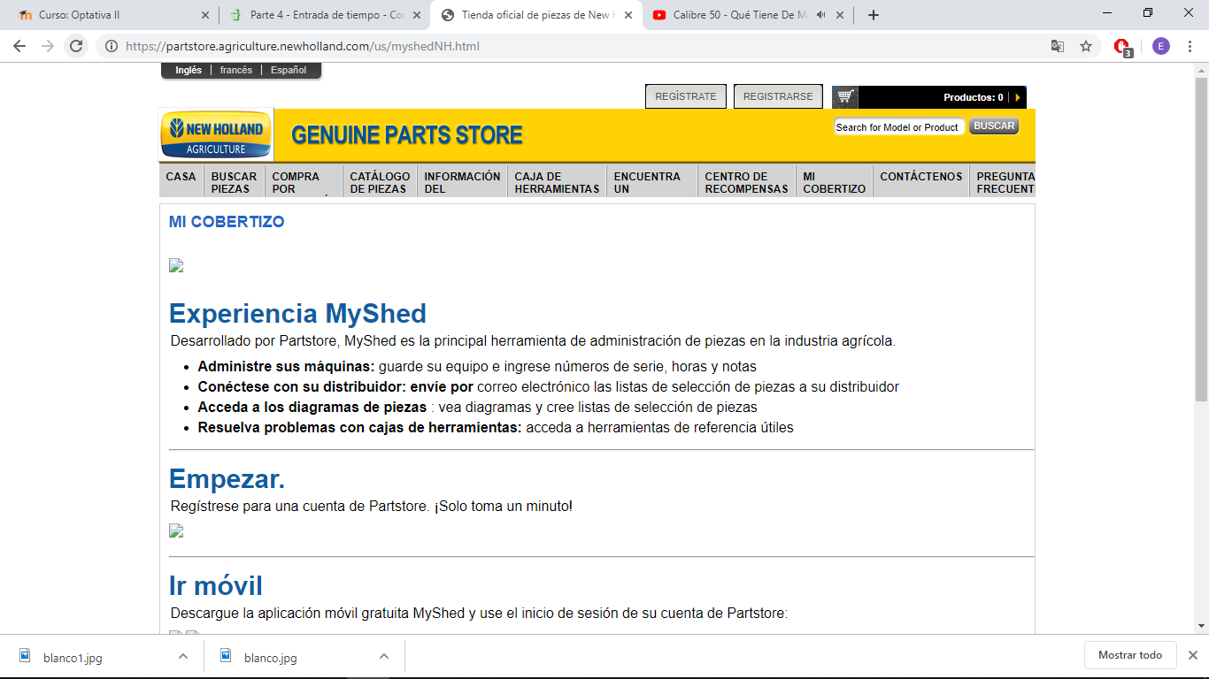
CENTRO DE RECOMPENSAS: En este aparatado nos dice como obtener recompensas de descuentos en la compra de ciertos artículos.
MI COBERTIZO: en esta sección se nos habla sobre la experiencia del sitio y lo que maneja, además sugiere registrarte y nos muestra que tiene una aplicación móvil.

Slide 21
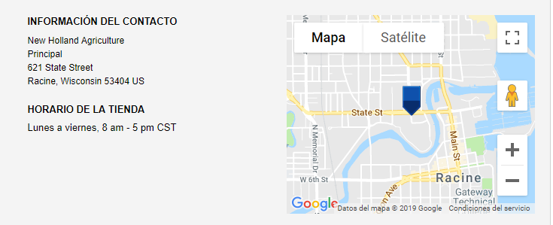
No se cuenta con información de la empresa en tienda física.
No se cuenta con información de términos legales.

Slide 22
Análisis de E-Commerce

Slide 23

B2C (Business to Customer)

Slide 24
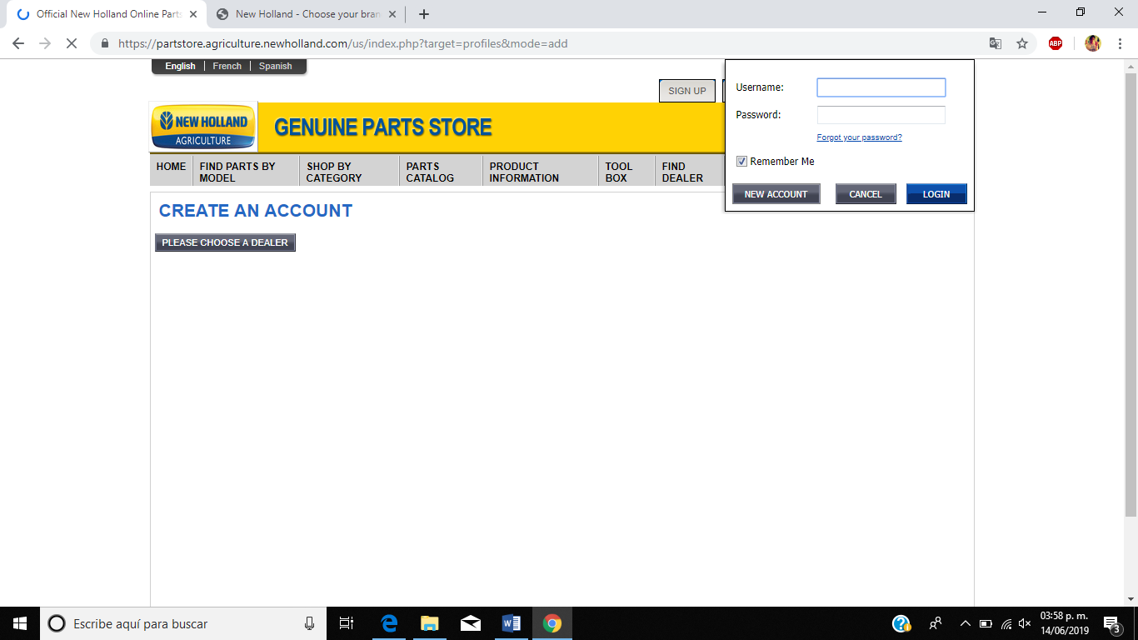
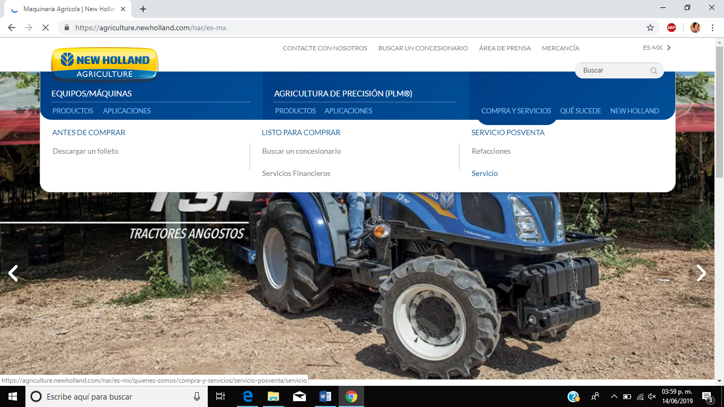
Forma de realizar la transacción

Slide 25


Tipos de pago

Slide 26

Finalización de transacción
¿Fue sencillo?

Slide 27
Diseño del sitio web.

Slide 28
Colores y tipografía
#FFD204
Arial,Helvetica,sans-serif 11 px / 18 px
#00529B
#D3D3D3

Slide 29
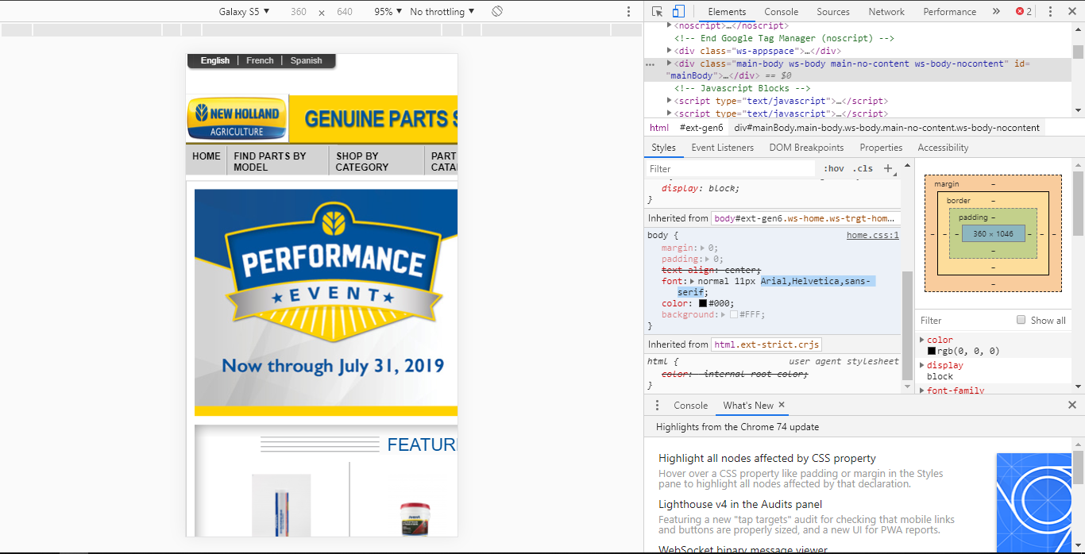
No es responsivo

Slide 30
Navegación
Es relativamente sencillo navegar en el sitio, además cuenta con gestor de idiomas (Inglés, Francés y Español).

Slide 31
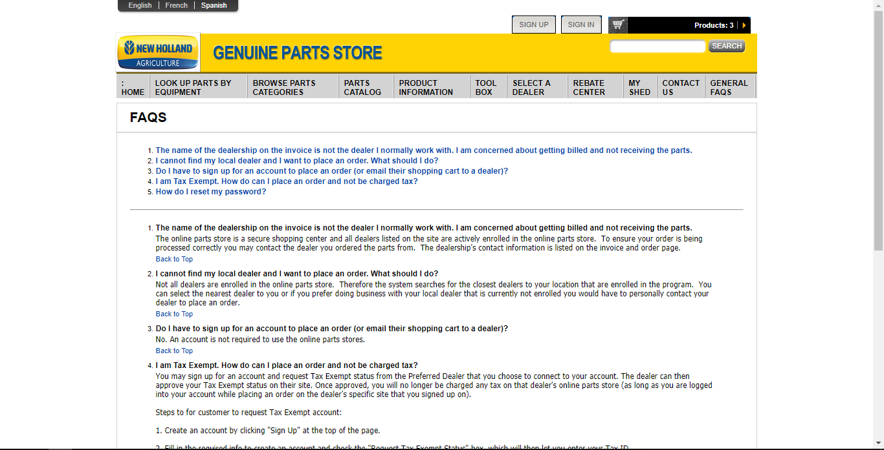
Sin foro y blog

Slide 32
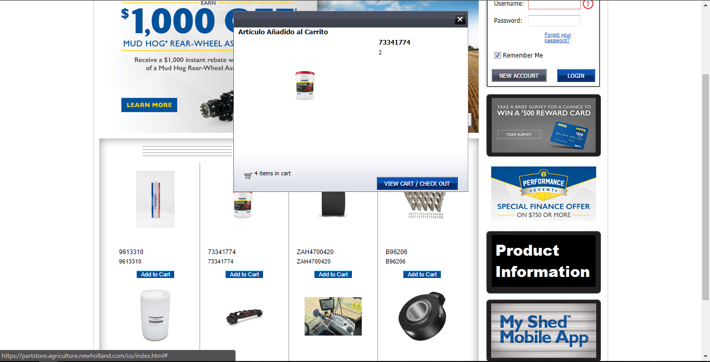
Animaciones

Slide 33
Conclusión

